Slide 1
Разработка web-интерфейса для управления RAID-массивом
Выполнил: студент Григоренко В.Р., 4курс, кафедра ИС
Научный руководитель: Головкин А.А., асс. Кафедры ИС

Slide 2
Введение
В настоящее время компьютер тесно связан с нашей жизнью, так как компьютер применяется практически во всех сферах жизни, появляется проблема хранения больших объёмов данных, эту проблему помогают решить RAID-массивы. Они помогают сохранять данные и повысить производительность систем.

Slide 3
Постановка задачи
Главной целью данной работы является разработка интерфейса для управления RAID-массивами, на основе которого будет проектироваться и реализовываться web-приложение для работы с RAID-массивами. Разрабатываемое web-приложение для работы с RAID-массивами должно выполнять все необходимые действия по предварительной настройке RAID-массива, а также по мониторингу их состояния и остановке работающих RAID-массивов.

Slide 4
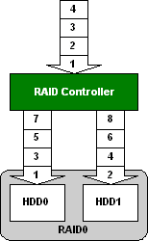
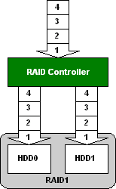
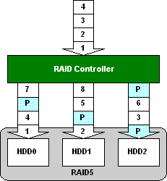

Уровни RAID-массивов

Slide 5



Средства реализации
Python 3.6.9 & framework Flask
Ubuntu 22.04 LTS & utility mdadm

Slide 6
Взаимодействие элементов
Web-интерфейс
HTTP
HTTP
Сервер приложений
Модуль OS
Модуль OS
Операционная система

Slide 7
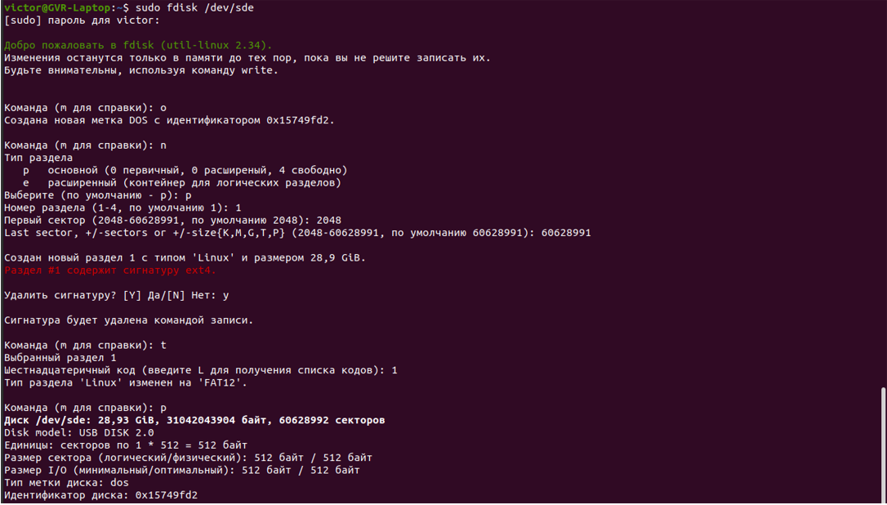

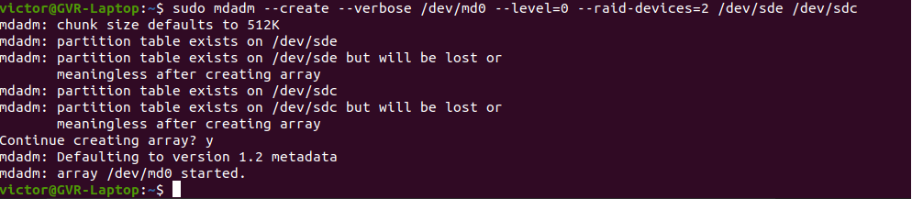
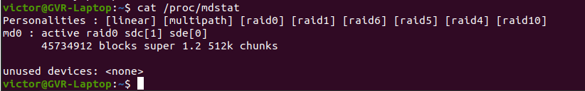
Некоторые этапы создания raid-массива через терминал

Slide 8
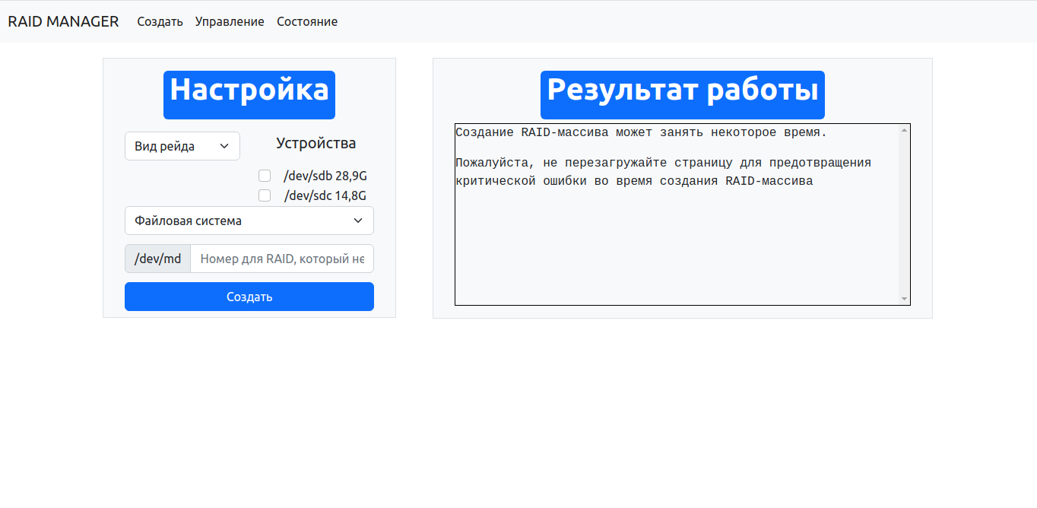
Страница с созданием RAID

Slide 9
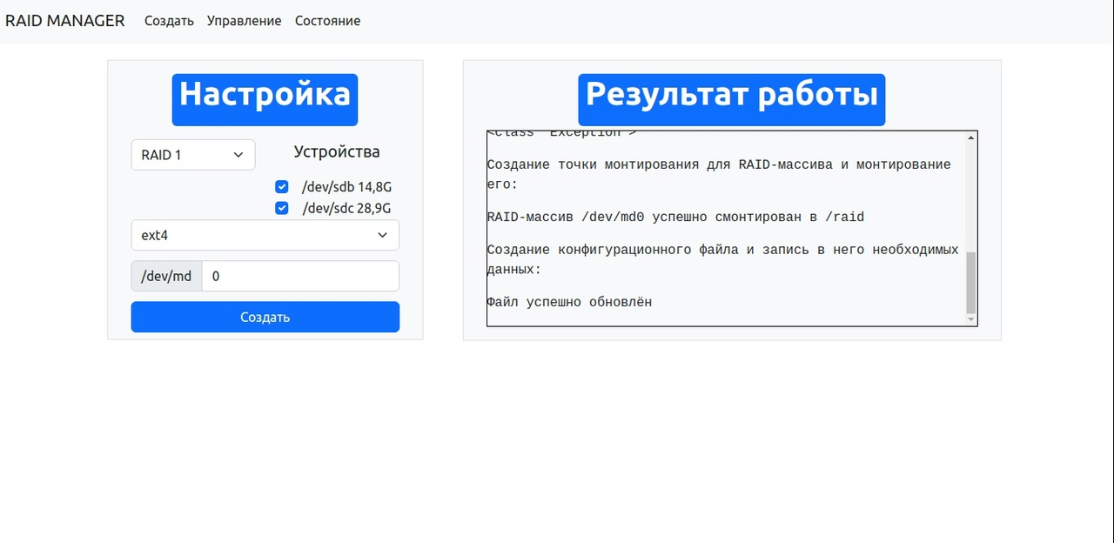
Страница с созданным RAID-массивом

Slide 10
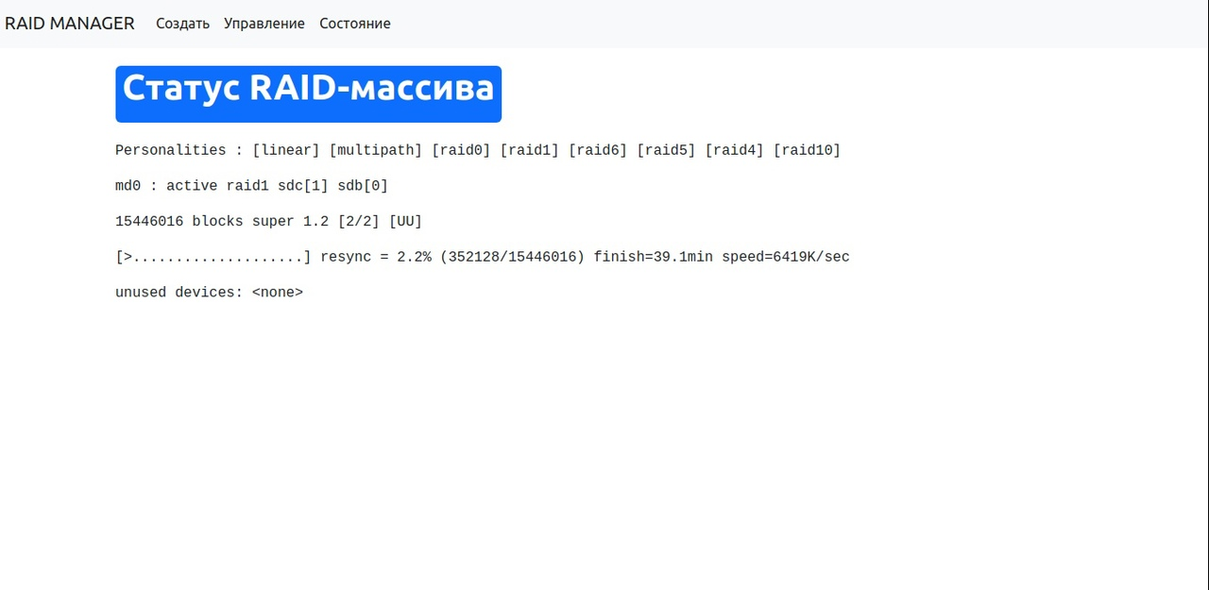
Страница состояния RAID-массива

Slide 11
Заключение
В ходе выполнения ВКР были изучены утилиты и команды создания, управления и мониторинга состояния RAID-массива с помощью терминала Ubuntu, результаты которого легли основой для создания интерфейса для создания интерфейса для работы с RAID-массивом на языке программирования Python.
Сравнение со способом создания, управления и мониторинга состояния RAID-массива через терминал показывает, что разработанное web-приложение имеет явные преимущества по времени и простоте использования.

Slide 12
Разработка web-интерфейса для управления RAID-массивом
Выполнил: студент Григоренко В.Р., 4курс, кафедра ИС
Научный руководитель: Головкин А.А., асс. Кафедры ИС

